Slide 1
ལོ་རིམ་དགུ་པའི་སྨད་ཆ། ༧
༄༅༎གནས་བསྟོད་དབྱངས་ཅན་སྒེག་མོའི་གླུ་དབྱངས།
ཚེ་ཏན་ཞབས་དྲུང་།

Slide 2
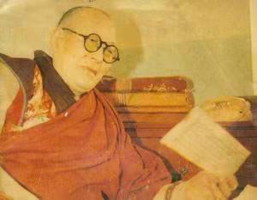
༡ རྩོམ་པ་པོ་ངོ་སྤྲོད།
མཁས་དབང་ཚེ་ཏན་ཞབས་དྲུང་རྗེ་འཇིགས་མེད་རིག་པའི་བློ་གྲོས་མཆོག་ནི་མཚོ་སྔོན་ཞིང་ཆེན་ཞོན་ཧ་རྫོང་དུ། རབ་བྱུང་བཅོ་ལྔ་བའི་ལྕགས་ཁྱི་༡༩༡༠ལོའི་ཟླ་༥ཚེས་༢༢ཉིན་ཡབ་གཡང་ཙེའམ་བློ་བཟང་བཀྲ་ཤིས་དང་ཡུམ་ལྷ་མོ་ཐར་གཉིས་ཀྱི་སྲས་སུ་སྐུ་འཁྲུངས། ཕྱག་རྩོམ་ཐད་རྣམ་ཐར་དང་། ལོ་རྒྱུས། དམ་ཆོས། བསླབ་བྱ། སྐར་རྩིས། སྙན་ངག སུམ་རྟགས་དག་གསུམ་སོགས་ཀྱིས་མཚོན་པའི་སྐོར་པོད་ལྔ་བཅུ་ལྷག་སྣང་། ༡༩༨༥ལོའི་ཟླ་བ་དྲུག་པར་བླ་བྲང་བཀྲ་ཤིས་འཁྱིལ་དུ་དགོངས་པ་རྫོགས་སོ།

Slide 3
༢ རྩོམ་སྟངས་ཁྱད་ཆོས།
སློབ་ཚན་འདིའི་རྩོམ་སྟངས་ནི་སྲོལ་རྒྱུན་སྙན་ངག་ཡིན། སྙན་ངག་འདིར་བོད་ཀྱི་སྲོལ་རྒྱུན་རྩོམ་གྱི་རྣམ་བཞག་ལྟར། ཐོག་མར་མཆོད་བརྗོད་དང་རྩོམ་པར་དམ་བཅའ་བ། བློ་ལྡན་ཉན་སྐུལ། ནང་དོན་དངོས་གཞི། མཇུག་ཏུ་བསྔོ་སྨོན་བཅས་རིམ་པ་ལྟར་བྲིས་ཡོད།
བརྗོད་བྱའི་ནང་དོན་གཟུགས་བརྙན་བཞིན་མཚོན་པར་བྱས་པས། ཀློག་པ་པོར་ཡུལ་དངོས་སུ་སླེབས་པ་དང་། ཡུལ་དེའི་ཁྱད་ཡོན་མིག་ལམ་དུ་གསལ་ལེར་འཆར་བའི་སྣང་བ་སྟེར། ཚིག་སྦྱོར་ལ་ཚིག་བསྡུ་ཆེ་ཞིང་གོ་སླ་བ། ཚིག་རྒྱན་སྙན་འཇེབས་ལྡན་པ་བཅས་ཀྱི་ཁྱད་ཆོས་ལྡན།

Slide 4
༣ ཐ་སྙད་འགྲེལ་བཤད།
བེེཌཱུརྱ། རིན་པོ་ཆེའི་རིགས་ཤིག་སྟེ། རི་བེེཌཱུརྱ་ལས་བྱུང་བས་བེེཌཱུརྱ་ཞེས་པའི་མིང་བྱུང་། དེའི་མཚོན་མདོག་ནི་རྣམ་འགྲེལ་ལས་རིན་ ཆེན་སྔོན་པོ་ཞེས་པ་དང་། རྣ་རྒྱན་དུ་སེར་པོ་དང་། ལྗང་ཁུ་དང་། དཀར་པོའང་ཡོད་གསུངས།
ཙོང་ལ་རིང་མོ། ཟི་ལིང་གྲོང་ཁྱེར་གྱི་ཙོང་ཆུ་འབབ་ཡུལ་ལ་ཙོང་ཁ་དང་། ཙོང་ཆུའི་ལྷོ་ཕྱོགས་ཀྱི་རི་རྒྱུད་ལ་ཙོང་ལ་རིང་མོ་ཟེར།
མཆེད་པོ། སྤུན་ཟླ།
གོ་ཆ། མཚོན་ཆ་འགོག་བྱེད་ཀྱི་ཁྲབ། རྨོག ཕུབ་གསུམ་གྱི་མིང་།
འཚོ་བྱེད། སྨན་པའི་མིང་།

Slide 5
༤ སློབ་ཚན་དབྱེ་ཞིབ།
ངག་གི་ལྷ་མོ་དབྱངས་ཅན་མར་གསུངས་དབྱངས་ཀྱི་དངོས་གྲུབ་སྩོལ་པར་མཆོད་པར་བརྗོད་ཡོད།
མཆོད་བརྗོད།
ཁག་དང་པོ། （ཤོ་ལོ་ཀ་ ༡—༢ ）

Slide 6
དེའི་ནང་དབྱངས་ཅན་ལྷ་མོའི་གསུང་གིས་བྱིན་རླབས་ཞུགས་པ་དང་། རྩོམ་པ་ལ་དབང་འབྱོར་ནས་ལག་སོར་དལ་བ་མེད་པར་སྙན་ངག་རྩོམ་པ་ལ་ཞུགས་པ་ནི་རྩོམ་པར་དམ་བཅའ་བ་ཡིན།
རྩོམ་པར་དམ་བཅའ་བ།
ཁག་གཉིས་པ། （ཤོ་ལོ་ཀ་ ༣ ）

Slide 7
དེའི་ནང་དུ་ནང་དོན་ཟབ་མོ་བརྗོད་བྱེད་ཀྱི་ཚིག་སྙན་མོའི་བདག་ཉིད་ཅན་གྱི་རྩོམ་འདིས་སྐལ་བ་དང་ལྡན་པའི་མི་བུའི་ཐོས་པ་དོན་དང་ལྡན་པར་བྱེད་ཆེད། ཤེས་པ་དང་ལྡན་པ་དག་གིས་ཡུད་ཙམ་ལ་གསན་པར་འོས་སོ་ཞེས་བློ་དང་ལྡན་པ་རྣམས་ལ་ཉན་པར་སྐུལ་བའོ།
བློ་ལྡན་ཉན་སྐུལ།
ཁག་གསུམ་པ། （ཤོ་ལོ་ཀ་ ༤ ）

Slide 8
ཐོག་མར་གྲོང་ཁྱེར་ལན་གྲུའི་གནས་ཡུལ་དང་ཕྱོགས་མཚམས་ཀྱི་རང་བྱུང་བཀོད་པ་ངོ་མཚར་བ་དག་བྲིས་པ་དང་བསྟུན་ནས། གྲོང་ཁྱེར་ལན་གྲུའི་མཚན་མོའི་མཛེས་ལྗོངས་དང་། ཁང་བ་ཁང་བརྩེགས་སོགས་ལ་བསྟོད་ཡོད།མཐར་ནུབ་བྱང་མི་རིགས་སློབ་གྲྭ་ཆེན་མོའི་ཕྱིའི་བཟོ་སྐྲུན་གྱི་བཀོད་པ་དང་། ནང་རིག་གནས་ཀྱི་དཔལ་ཡོན་ལ་བསྔགས་བརྗོད་བྱས་ཡོད།
གཞུང་དངོས།
ཁག་བཞི་པ།（ ཤོ་ལོ་ཀ་ ༥—༢༨ ）

Slide 9
དེའི་ནང་དུ་རྩོམ་པ་པོའི་ཀུན་བཤད་ཀྱི་མཚན་དང་སྦྲགས་ནས་གནས་བསྟོད་འདི་ཉིད་གསར་རྩོམ་མཛད་པའི་དམིགས་ཡུལ་དང་བསྔོ་སྨོན་གྱིས་མཇུག་བསྡུས་ཡོད།
བསྔོ་སྨོན།
ཁག་ལྔ་པ། （ ཤོ་ལོ་ཀ་ ༢༩—༣༠ ）

Slide 10
༥ སློབ་ཚན་སྤྱི་བསྡོམས།
སློབ་ཚན་འདི་ནི་སྙན་ངག་ཅིག་ཡིན་ཏེ། རྩོམ་པ་པོས་སློབ་གྲྭ་ནི་རིག་གནས་སློབ་ས་དང་མི་གཤིས་གསོ་སྦྱོང་བྱ་ཡུལ་གྱི་གནས་ཁྱད་པར་བ་ཞིག་ཡིན་པ་དང་། ཁྱད་པར་དུ་ནུབ་བྱང་མི་རིགས་སློབ་གྲྭ་ཆེན་མོའི་ཕྱིའི་ཁོར་ཡུག་དང་ནང་གི་དཔལ་ཡོན་ལ་བསྔགས་བརྗོད་མཛད་དེ། རང་ཉིད་སློབ་གྲྭ་དེར་དགའ་བའི་བསམ་པ་མཚོན་པར་བྱས་ཡོད།
བརྗོད་བྱའི་སྙིང་པོ།

Slide 11
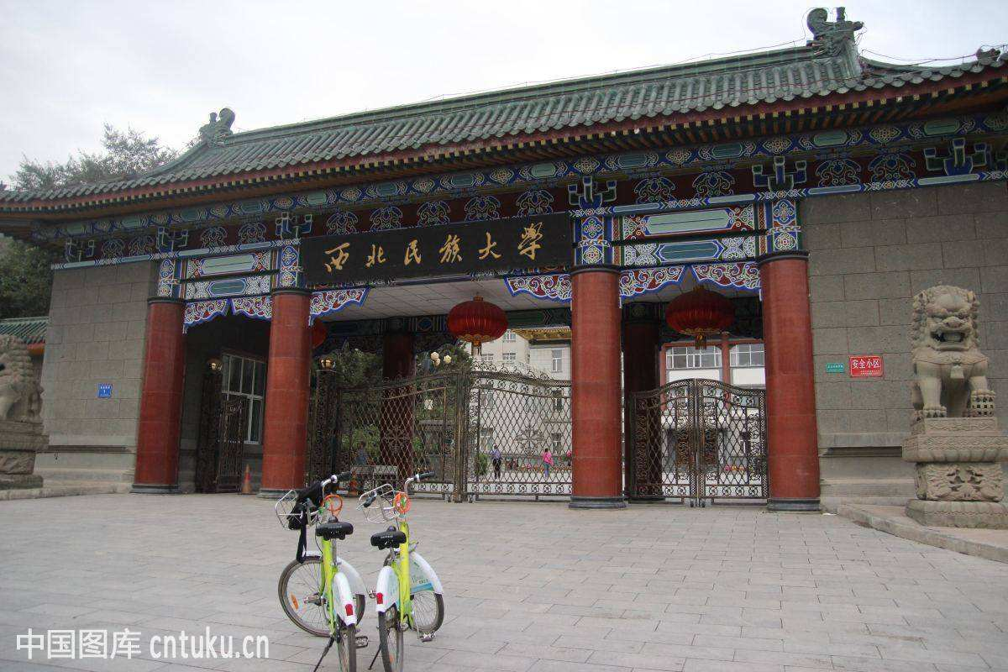
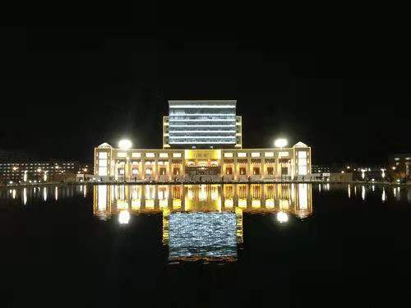
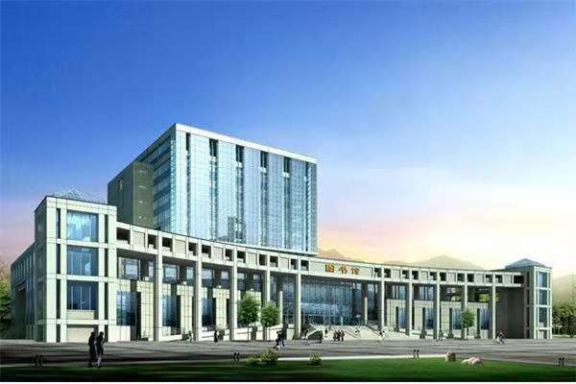
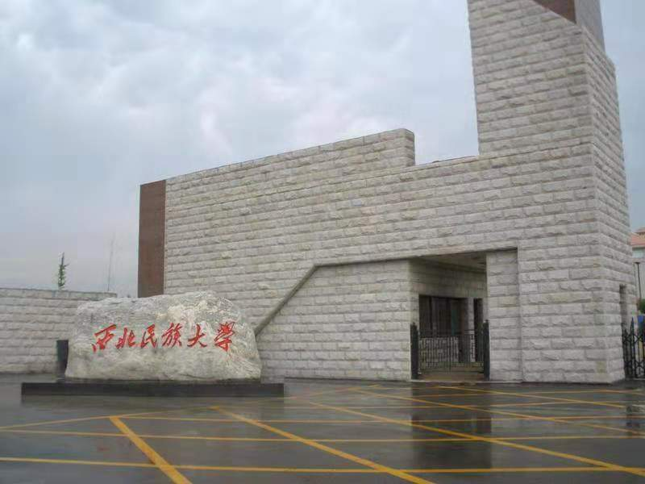

Slide 12
༦ དྲི་བ་དྲི་ལན།
༡ སློབ་ཚན་འདིའི་རྩོམ་སྟངས་གང་གི་ཁོངས་སུ་གཏོགས།
ལན། དེ་ནི་སྲོལ་རྒྱུན་སྙན་རྩོམ་ལས་ཚིགས་བར་དགུ་མའི་ཚིགས་བཅད་འབྲི་སྟངས་ཀྱི་ཁོངས་སུ་གཏོགས།
༢ གང་འདྲ་ཞིག་ལ་སྲོལ་རྒྱུན་སྙན་རྩོམ་ཟེར།
ལན། ཚིག་བཅད་ཤོ་ལོ་ཀ་རེར་ཚིག་རྐང་བཞི་ཡོད་དགོས་ཤིང་། ཚིག་རྐང་བཞི་པོ་སོ་སོའི་ཚེག་བར་མང་
ཉུང་མ་ཤོར་བར་གཅིག་མཚུངས་ཡིན་པའི་སྙན་རྩོམ་གྱི་རྣམ་པ་ཞིག་ལ་ཟེར།
༣ སློབ་ཚན་དེའི་ནང་དུ་གཙོ་བོ་རྒྱན་གང་ལ་བརྟེན་ནས་ཡུལ་གྱི་ཁྱད་ཡོན་བརྗོད་ཡོད།
ལན། སྙན་རྩོམ་འདིའི་ནང་དུ་གཙོ་བོ་དཔེ་རྒྱན་དང་གཟུགས་རྒྱན་ལ་བརྟེན་ནས་ཡུལ་གྱི་ཁྱད་ཡོན་བརྗོད་ཡོད།

Slide 13
༧ བསྐྱར་སྦྱོང་གནད་བསྡུས།
སྟོང་ཆ་སྐོང་བ།
1 གནས་བསྟོད་དབྱངས་ཅན་སྒེག་མོའི་གླུ་དབྱངས་ཞེས་པའི་སློབ་ཚན་འདིའི་རྩོམ་པ་པོ་ནི་（ ）ཡིན་ལ། རྩོམ་སྟངས་ནི་（ ）ཡིན་པ་དང་།
ཡུལ་གཙོ་བོ （ ）ལ་བསྟོད་པ་བྱས་ཡོད།
2 སྙན་ངག་འདི་ནི་བོད་ཀྱི་སྲོལ་རྒྱུན་སྙན་ངག་གི་འབྲི་ཐབས་བཀོལ་ནས་བྲིས་པ་ཞིག་ཡིན་པས། ཐོག་མར（ ）དང་། དེ་ནས（ ）། （ ） ། （ ）། མཇུག་སྨོན་བཅས་བཀོད་ཡོད་པ་ནི་སྲོལ་རྒྱུན་སྙན་ངག་གི་འབྲི་སྟངས་ཡིན་ལ། སྙན་ངག་འདིའི་ཁྱད་ཆོས་ཀྱང་ཡིན།

Slide 14
༨ ལས་བྱ་བཀོད་སྒྲིག།
༡ སྦྱང་གཞི་གསུམ་པའི་དྲི་བར་ལན་རྒྱག་དགོས།
༢ སྦྱང་གཞི་བཞི་པ་སྦྱང་དེབ་ཐོག་ལེགས་གྲུབ་བྱ་དགོས།

Slide 15
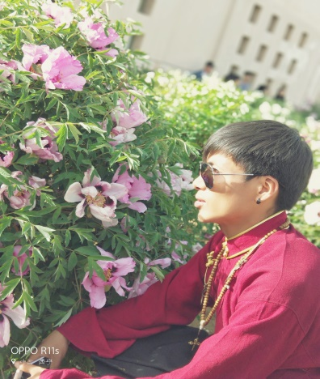
རིན་ཆེན་རྡོ་རྗེ།
སློབ་མ། ཚེ་རིང་དོན་འགྲུབ།
སྨན་ལྷ་སྐྱབས།
དགེ་རྒན། ཚེ་བརྟན་དོན་གྲུབ།
གཅན་ཚ་རྫོང་མི་རིགས་སློབ་འབྲིང་དང་པོ།
འཇིགས་རྡོ།
མང་རྫོང་མི་རིགས་སློབ་འབྲིང་།

Slide 16
བཀྲ་ཤིས་བདེ་ལེགས།

